Slide 1

Clase 6. Programación Backend
Manejo de Archivos

Slide 2


Conocer el módulo que usa Node.js para acceder al sistema de archivos.
Realizar operaciones sobre nuestro almacenamiento.
Utilizar la forma sincrónica y asincrónica para interactuar con los archivos.
OBJETIVOS DE LA CLASE

Slide 3

CRONOGRAMA DEL CURSO
Clase 5
Clase 6
Clase 7
Nuestro primer servidor web
Manejo de Archivos
NPM e introducción a Express

Slide 4


¿Qué son los Archivos?

Slide 5


Introducción
En todo sistema, es posible que nos topemos con la necesidad de que algunos datos persistan más allá de la ejecución del programa.
Una de las opciones con las que contamos es el uso de archivos.
Según el caso, existen ventajas y desventajas en utilizar el sistema de archivos como medio de almacenamiento de información.

Slide 6

Ventajas del uso de archivos
Son fáciles de usar.
No requieren el uso de programas externos para su creación, lectura o edición.
En ocasiones, pueden ser abiertos y editados desde programas de edición de texto simples como un bloc de notas (¡siempre que se trate de texto!).
Son fáciles de compartir o enviar a otros usuarios/programas.

Slide 7

Desventajas del uso de archivos
Consultas sobre algún dato puntual entre todos los datos almacenados (y no podamos guardar todo el lote de datos en memoria).
Ediciones de datos puntuales (que no requieren sobreescribir el archivo por completo).
Lecturas que combinen datos obtenidos de varios archivos (nuevamente, suponiendo que no podemos guardar todos los datos en memoria).
Probablemente sea mejor considerar el uso de un motor de base de datos.

Slide 8

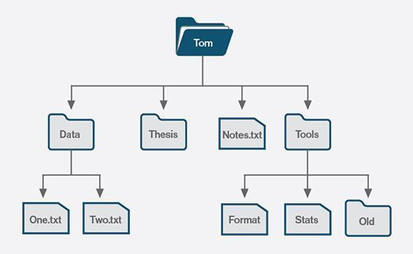
Manejo de Archivos en NodeJS

Slide 9
Módulo nativo file system: fs
fs es la abreviatura en inglés para file system o sistema de archivos y es, además, uno de los módulos más básicos y útiles de Node.js.
En Node.js es posible manipular archivos a través de fs (crear, leer, modificar, etc.).
La mayoría de las funciones que contiene este módulo pueden usarse tanto de manera sincrónica como asincrónica.
Aclaración: Hay que tener en cuenta que esto sólo aplica a Node.js, desde el navegador no es posible manipular archivos dado que sería muy inseguro.

Slide 10
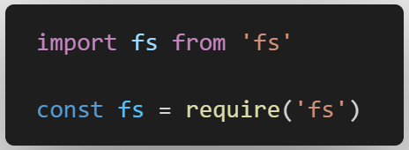
Uso de fs en nuestro código
Para poder usar este módulo solo debemos importarlo al comienzo de nuestro archivo fuente, utilizando cualquiera de estas declaraciones:
con import
import fs from 'fs'
con la función require
const fs = require(‘fs’)

Slide 11
Operación Sincrónica
Las funciones sincrónicas terminan con “Sync”
Son operaciones bloqueantes que devuelven un resultado
Podemos listar algunas de ellas:
readFileSync: lectura de un archivo en forma sincrónica
writeFileSync: escritura de un archivo en forma sincrónica
appendFileSync: actualización de un archivo en forma sincrónica
unlinkSync: borrado de un archivo en forma sincrónica
mkdirSync: creación de una carpeta

Slide 12
Operación Asincrónica
No tienen la palabra ‘Sync’ al final: reciben un callback, el cual es invocado al completar la operación
Son operaciones no bloqueantes
Podemos listar algunas de ellas:
readFile: lectura de un archivo en forma asincrónica
writeFile: escritura de un archivo en forma asincrónica
appendFile: actualización de un archivo en forma asincrónica
unlink: borrado de un archivo en forma asincrónica
mkdir: creación de una carpeta

Slide 13
FS: modo sincrónico

Slide 14
Leer un archivo
fs.readFileSync(path, encoding)
El primer parámetro es un string con la ruta del archivo que queremos leer
El segundo parámetro indica el formato de codificación de caracteres con que fue escrito el dato que estamos leyendo
El formato que utilizaremos con más frecuencia será 'utf-8' (inglés: 8-bit Unicode Transformation Format, español: Formato de Codificación de caracteres Unicode).

Slide 15
Acerca de las rutas...
Si la ruta comienza con un '' o './' se trata de una ruta relativa.
Supongamos que el programa se está ejecutando en la carpeta '/user/documents/workspace/proyecto/'
Si llamamos a alguna función con la ruta: './mi-archivo.txt' o 'mi-archivo.txt', estaremos en realidad leyendo la ruta: '/user/documents/workspace/proyecto/mi-archivo.txt'.
Si la ruta, en cambio, comienza con '/', estaremos leyendo exactamente esa ruta.

Slide 16
Sobreescribir un archivo
fs.writeFileSync(ruta, datos) //sobreescribe archivo
El primer parámetro es un string con la ruta del archivo en el que queremos escribir
El segundo parámetro indica lo que queremos escribir.
La función admite un tercer parámetro opcional para indicar el formato de codificación de caracteres con que queremos escribir el texto: por defecto 'utf-8'.
Si la ruta provista fuera válida, pero el nombre de archivo no existiera, la función creará un nuevo archivo con el nombre provisto.

Slide 17
Agregar contenidos a un archivo
fs.appendFileSync(ruta, datos) //agregar contenido a archivo
El primer parámetro es un string con la ruta del archivo al que le queremos agregar contenidos
El segundo parámetro indica lo que queremos agregar.
La función admite un tercer parámetro opcional para indicar el formato de codificación de caracteres con que queremos escribir el texto: por defecto 'utf-8'.
Si la ruta provista fuera válida, pero el nombre de archivo no existiera, la función creará un nuevo archivo con el nombre provisto

Slide 18

Borrar un archivo
fs.unlinkSync(ruta)
El único parámetro es un string con la ruta del archivo que queremos borrar.

Slide 19
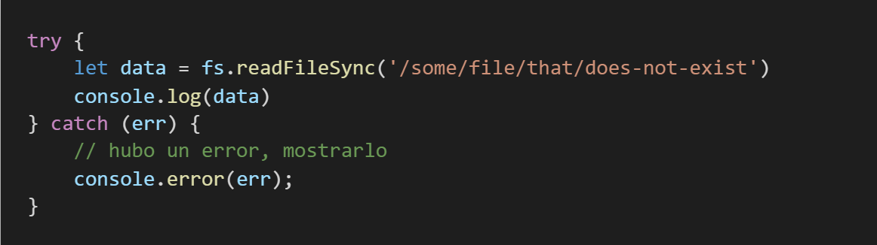
Manejo de errores
Ante una situación de error, las excepciones se lanzan inmediatamente y se pueden manejar usando try… catch.
Esta forma de capturar errores se puede utilizar en todas las funciones sincrónicas de acceso al sistema de archivos.

Slide 20

Fecha y hora
Vamos a practicar lo aprendido hasta ahora

Slide 21

Realizar un programa que:
A) Guarde en un archivo llamado fyh.txt la fecha y hora actual.
B) Lea nuestro propio archivo de programa y lo muestre por consola.
C) Incluya el manejo de errores con try catch (progresando las excepciones con throw new Error).
Aclaración: utilizar las funciones sincrónicas de lectura y escritura de archivos del módulo fs de node.js
Tiempo: 5/10 minutos

Slide 22

☕
BREAK
¡5/10 MINUTOS Y VOLVEMOS!

Slide 23
File System: modo asincrónico
Callbacks

Slide 24
Introducción: fs con Callbacks
Las funciones asincrónicas tiene el mismo nombre que sus versiones sincrónicas, pero sin la palabra “Sync” al final
Reciben un nuevo último parámetro: un callback.
Los callbacks pueden recibir un primer parámetro destinado al error (si lo hubiere) para saber cómo manejarlo y un segundo parámetro, en caso de que la función en cuestión devuelva algún resultado, para indicar qué hacer con el mismo.
Para manejar los errores que pueden surgir de su ejecución, no será necesario ejecutarlas utilizando try / catch.

Slide 25
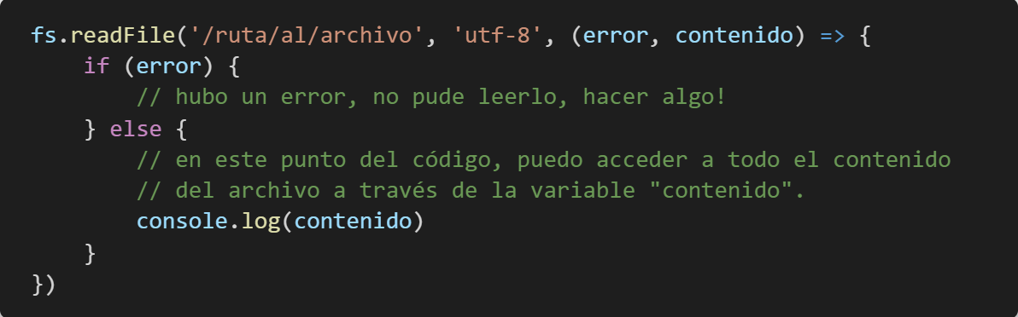
Leer un archivo
fs.readFile(ruta, encoding, callback)
Recibe los mismos parámetros que su versión sincrónica, más el callback. La función se encarga internamente de abrir y cerrar el archivo una vez finalizado su uso.

Slide 26
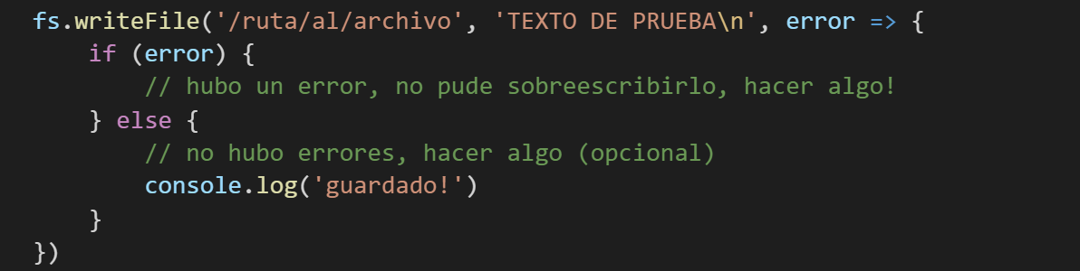
Sobreescribir un archivo
fs.writeFile(ruta, datos, callback) //sobreescribe archivo
Recibe los mismos parámetros que su versión sincrónica, más el callback con un parámetro para manejar algún eventual error. La función se encarga internamente de abrir y cerrar el archivo una vez finalizado su uso.

Slide 27
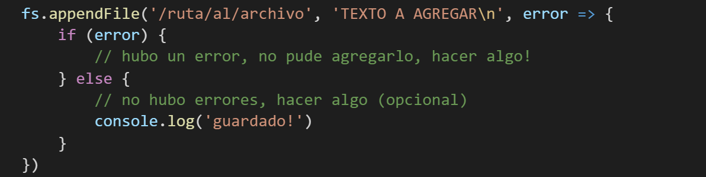
Agregar contenidos a un archivo
fs.appendFile(ruta, datos, callback) //agregar contenido a archivo
Recibe los mismos parámetros que su versión sincrónica, más el callback con un parámetro para manejar algún eventual error. La función se encarga internamente de abrir y cerrar el archivo una vez finalizado su uso.

Slide 28
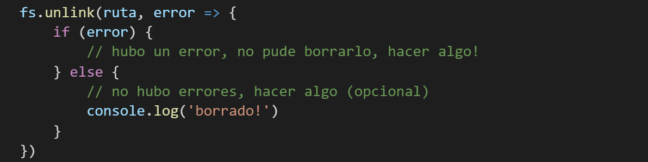
Borrar un archivo
fs.unlink(ruta, callback)
Recibe los mismos parámetros que su versión sincrónica, más el callback con un parámetro para manejar algún eventual error. La función se encarga internamente de abrir y cerrar el archivo una vez finalizado su uso.

Slide 29
Otras funciones útiles

Slide 30
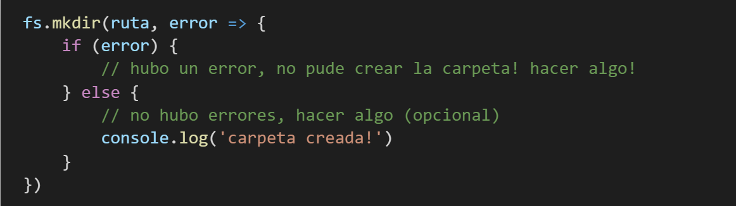
Crear una carpeta
fs.mkdir(ruta, callback)
Recibe los mismos parámetros que su versión sincrónica, más el callback con un parámetro para manejar algún eventual error.
Esta función se encuentra en su versión asincrónica.

Slide 31
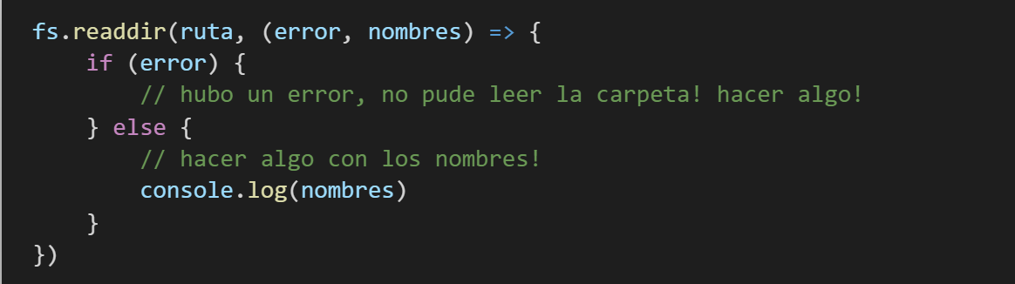
Leer el contenido de una carpeta
fs.readdir(ruta, callback)
Recibe los mismos parámetros que su versión sincrónica, más el callback con un parámetro para manejar algún eventual error.
Esta función se encuentra en su versión asincrónica.

Slide 32
Lectura y escritura de archivos
Práctica del modo asincrónico Tiempo: 10/15 minutos

Slide 33
Escribir un programa ejecutable bajo node.js que realice las siguientes acciones:
A) Lea el archivo package.json y declare un objeto con el siguiente formato y datos:
B) Muestre por consola el objeto info luego de leer el archivo
C) Guardar el objeto info en un archivo llamado info.txt dentro de la misma carpeta de package.json
D) Incluir el manejo de errores (con throw new Error)
let info = {
contenidoStr: (contenido del archivo leído en formato string),
contenidoObj: (contenido del archivo leído en formato objeto),
size: (tamaño en bytes del archivo)
}

Slide 34
Aclaraciones:
- Utilizar la lectura y escritura de archivos en modo asincrónico con callbacks.
- Consigna B): Para deserializar un string con contenido JSON utilizar JSON.parse (convierte string en object).
- Consigna C): Para serializar un objeto (convertirlo a string) y guardarlo en un archivo utilizar JSON.stringify.
Ayuda:
Para el Punto 3 considerar usar JSON.stringify(info, null,'\t') para preservar el formato de representación del objeto en el archivo.

Slide 35
File System: modo asincrónico
Promises

Slide 36
Introducción: fs con Promises
El módulo fs nos permite operar tanto de forma sincrónica como asincrónica.
fs inicialmente ofrecía funciones que reciben un callback para manejar el asincronismo.
En una actualización de este módulo se agregaron versiones de funciones asincrónicas que en lugar de recibir callbacks, operan mediante promesas con then/catch.
Posteriormente se incluyó una sintaxis simplificada utilizando las nuevas palabras reservadas “async” y “await”.

Slide 37
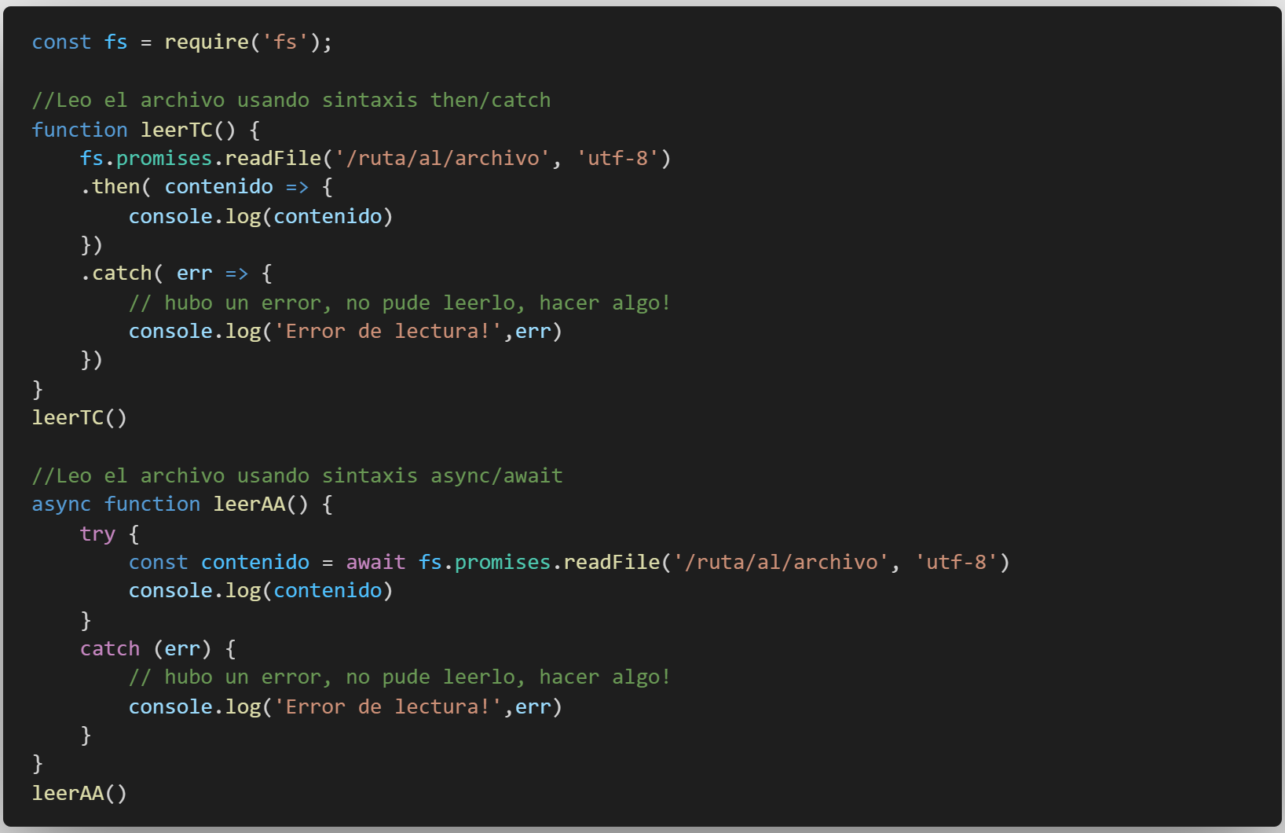
Leer un archivo
fs.promises.readFile(ruta, encoding)
Esta función recibe los mismos parámetros que su versión sincrónica y se encarga internamente de abrir y cerrar el archivo una vez finalizado su uso.

Slide 38
¡Aclaraciones!
En el caso de querer hacer algo con la variable fuera del bloque try/catch, la declaración debería hacerse fuera del mismo.
Recordar que debemos anteponer la palabra “await” al llamado a la función para que ésta se comporte de manera bloqueante.
Si se omitiera la palabra “await” la instrucción console.log(contenido) se ejecutaría ANTES de que a la variable contenido se le asigne el resultado de la operación de lectura del archivo.
Recordar también que la palabra “await” puede usarse ÚNICAMENTE dentro de una función de tipo “async” Dado que estas funciones ya no poseen un parámetro que nos permite elegir cómo manejar los errores que pueden surgir de su ejecución, vuelve a ser necesario ejecutarlas utilizando try / catch

Slide 39
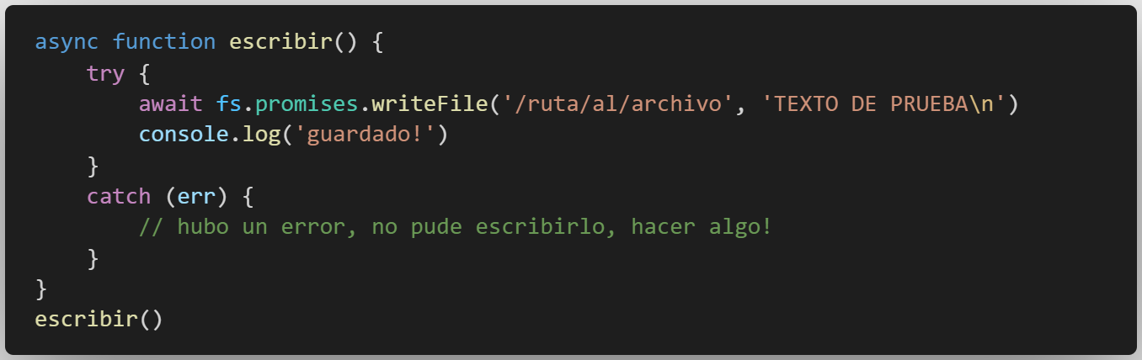
Sobreescribir un archivo
fs.promises.writeFile(ruta, datos)
Esta función recibe los mismos parámetros que su versión sincrónica y se encarga internamente de abrir y cerrar el archivo una vez finalizado su uso.

Slide 40
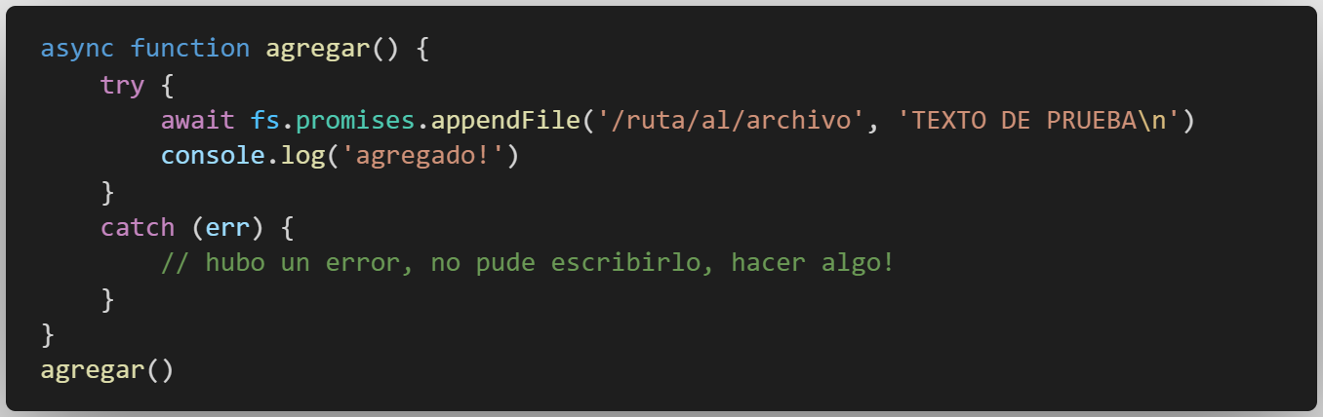
Agregar contenidos a un archivo
fs.promises.appendFile(ruta, datos)
Esta función recibe los mismos parámetros que su versión sincrónica y se encarga internamente de abrir y cerrar el archivo una vez finalizado su uso.

Slide 41
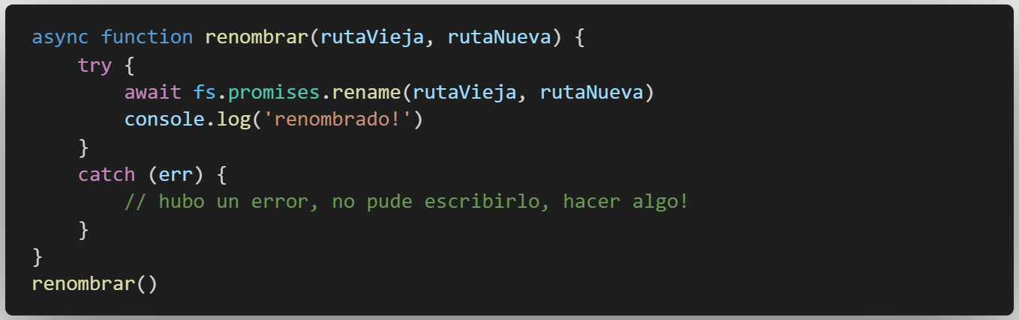
Renombrar un archivo
fs.promises.rename(rutaVieja, rutaNueva)
Esta función recibe los mismos parámetros que su versión sincrónica y se encarga internamente de abrir y cerrar el archivo una vez finalizado su uso.

Slide 42
Lectura y escritura con promises
Tiempo: 5/10 minutos

Slide 43
Realizar un programa que ejecute las siguientes tareas:
A) Lea el archivo info.txt generado en el desafío anterior deserializándolo en un objeto llamado info.
B) Representar este objeto info en la consola.
C) Modifique el author a "Coderhouse" y guarde el objeto serializado en otro archivo llamado package.json.coder
D) Mostrar los errores por consola.

Slide 44
Aclaraciones:
1) Usar import para acceder al módulo fs
2) Trabajar con fs.promises (then/catch).
Ayuda:
Para el punto 3 considerar usar JSON.stringify(info.contenidoObj, null, '\t') para preservar el formato de representación del objeto en el archivo.

Slide 45

6
MANEJO DE ARCHIVOS

Slide 46

Manejo de archivos
Formato: carpeta comprimida con el proyecto. Sugerencia: no incluir los node_modules
>> Consigna: Implementar programa que contenga una clase llamada Archivo que reciba el nombre del archivo con el que va a trabajar e implemente los métodos leer, guardar, borrar. Utilizar guardar para incorporar productos al archivo "productos.txt" El formato de cada producto será :
{
title: (nombre del producto),
price: (precio),
thumbnail: (url de la foto)
}

Slide 47
Manejo de archivos
Formato: carpeta comprimida con el proyecto. Sugerencia: no incluir los node_modules
>> Aspectos a incluir en el entregable: La función guardar incorporará al producto un id, el cual se obtendrá de la longitud total del array actual más 1. Con el método leer se mostrará en consola el listado total (si el archivo existe) como un array de productos. Si el archivo no existe, se retornará un array vacío. El método borrar elimina el archivo completo. Implementar el manejo de archivos con el módulo fs de node.js, utilizando promesas con async await y manejo de errores.

Slide 48
Manejo de archivos
Formato: carpeta comprimida con el proyecto. Sugerencia: no incluir los node_modules
>> Ejemplo: Contenido de "productos.txt" con 3 productos almacenados
[
{
title: 'Escuadra',
price: 123.45,
thumbnail: 'https://cdn3.iconfinder.com/data/icons/education-209/64/ruler-triangle-stationary-school-256.png',
id: 1
},
{
title: 'Calculadora',
price: 234.56,
thumbnail: 'https://cdn3.iconfinder.com/data/icons/education-209/64/calculator-math-tool-school-256.png',
id: 2
},
{
title: 'Globo Terráqueo',
price: 345.67,
thumbnail: 'https://cdn3.iconfinder.com/data/icons/education-209/64/globe-earth-geograhy-planet-school-256.png',
id: 3
}
]

Slide 49

¿PREGUNTAS?

Slide 50
¡MUCHAS GRACIAS!
Resumen de lo visto en clase hoy:
-Manejo de archivos en Node.js

Slide 51

OPINA Y VALORA ESTA CLASE

Slide 52
#DEMOCRATIZANDOLAEDUCACIÓN

